Slide 1
ГБОУ ЛО « СЛАНЦЕВСКАЯ ШКОЛА - ИНТЕРНАТ
ЭКСКУРСИЯ В ШКОЛЬНУЮ ПРАЧЕЧНУЮ
Подготовила и провела: воспитатель
Кузьмина О.В.
2 класс.
Ноябрь 2021г

Slide 2
Цель: познакомить с профессией прачки, её профессиональными обязанностями
ЗАДАЧИ:
ОБОБЩИТЬ И ЗАКРЕПИТЬ ЗНАНИЯ О РАБОТЕ ПРАЧКИ
УТОЧНИТЬ НАЗВАНИЕ МАШИН, ПРЕДМЕТОВ И ЭЛЕКТРИЧЕСКИХ ПРИБОРОВ, ПОМОГАЮЩИХ В РАБОТЕ ПРАЧКИ
ЗАКРЕПИТЬ НАЗВАНИЕ ПРОФЕССИИ
ВОСПИТЫВАТЬ ИНТЕРЕС И УВАЖЕНИЕ К ПРОФЕССИИ ПРАЧКИ.

Slide 3
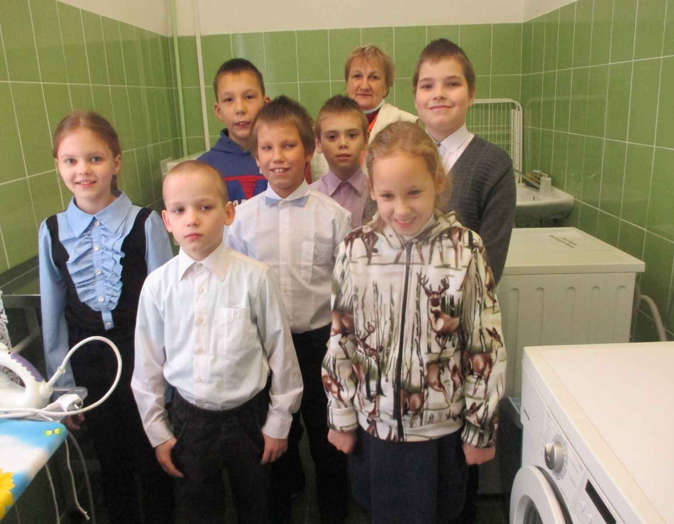
ЗНАКОМСТВО С ПРАЧКОЙ ГАЛИНОЙ ВЛАДИМИРОВНОЙ

Slide 4
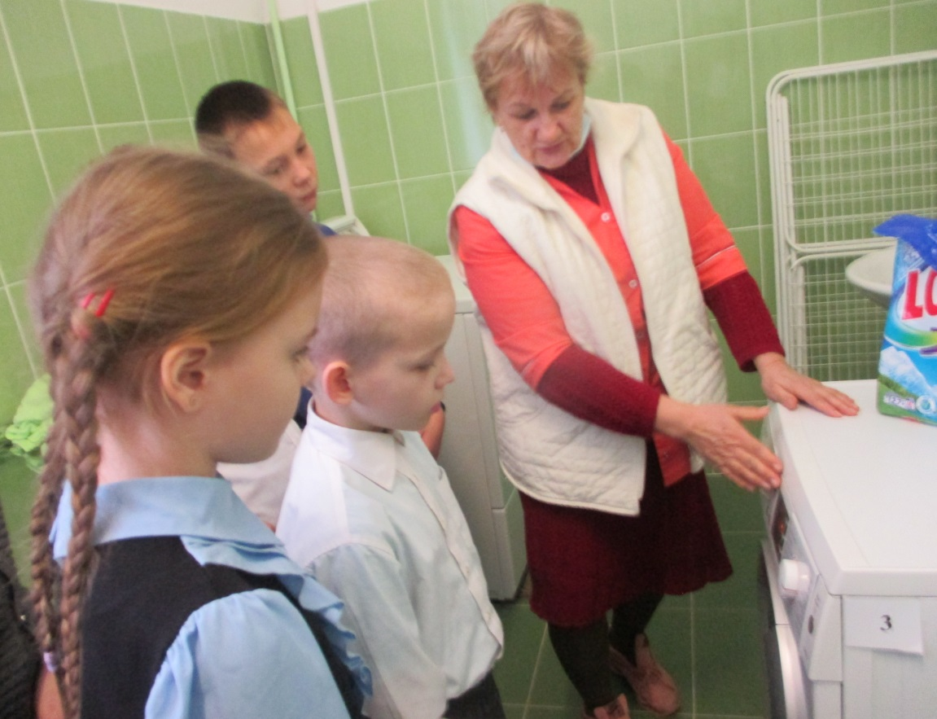
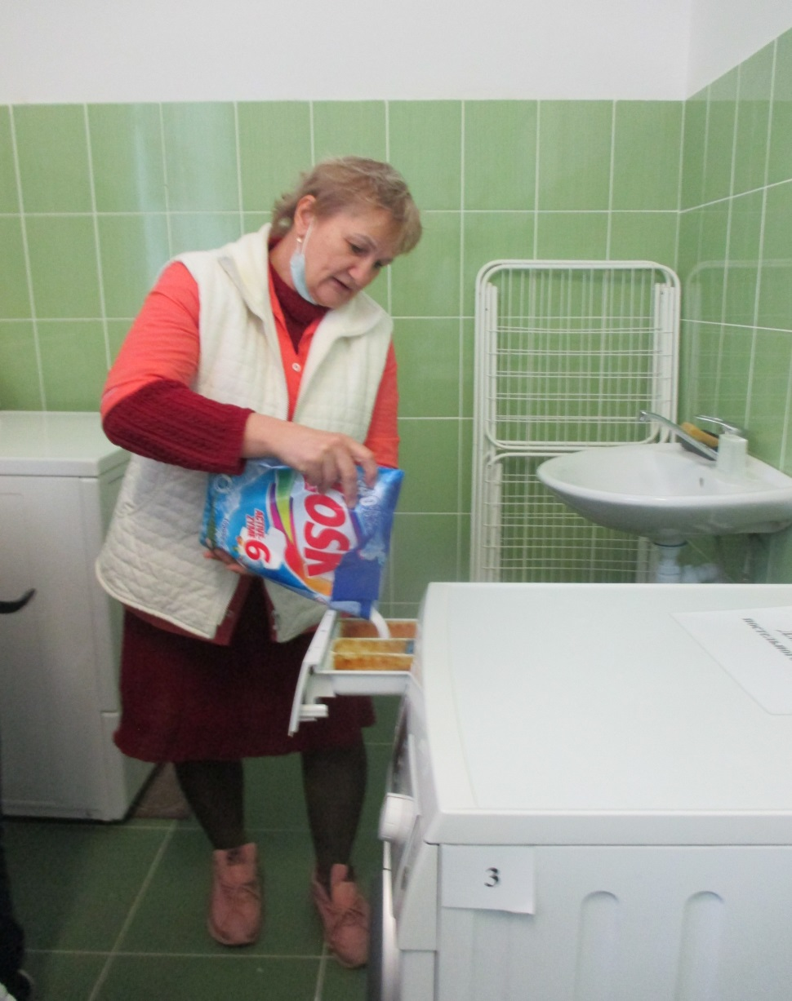
Заложили бельё в машину НАСЫПАЕМ СТИРАЛЬНЫЙ ПОРОШОК В СПЕЦИАЛЬНЫЙ ОТСЕК МАШИНЫ
ВКЛЮЧАЕМ НУЖНУЮ
ПРОГРАММУ

Slide 5
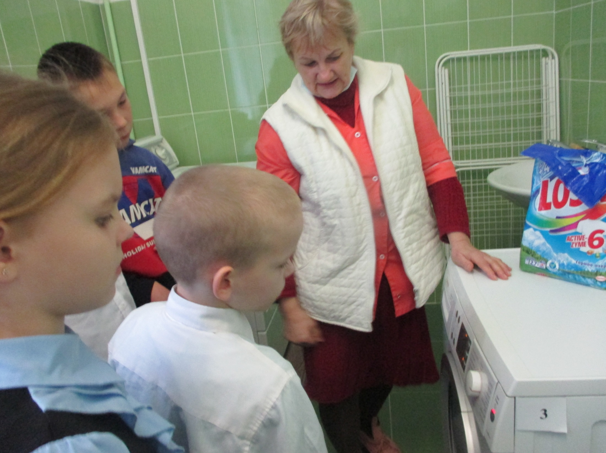
МАШИНА СТИРАЕТ

Slide 6
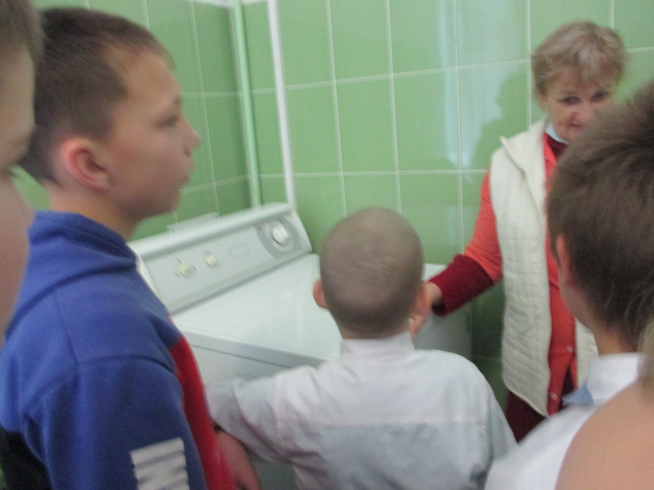
СУШИЛЬНАЯ МАШИНА
СУШИТ БЕЛЬЁ

Slide 7
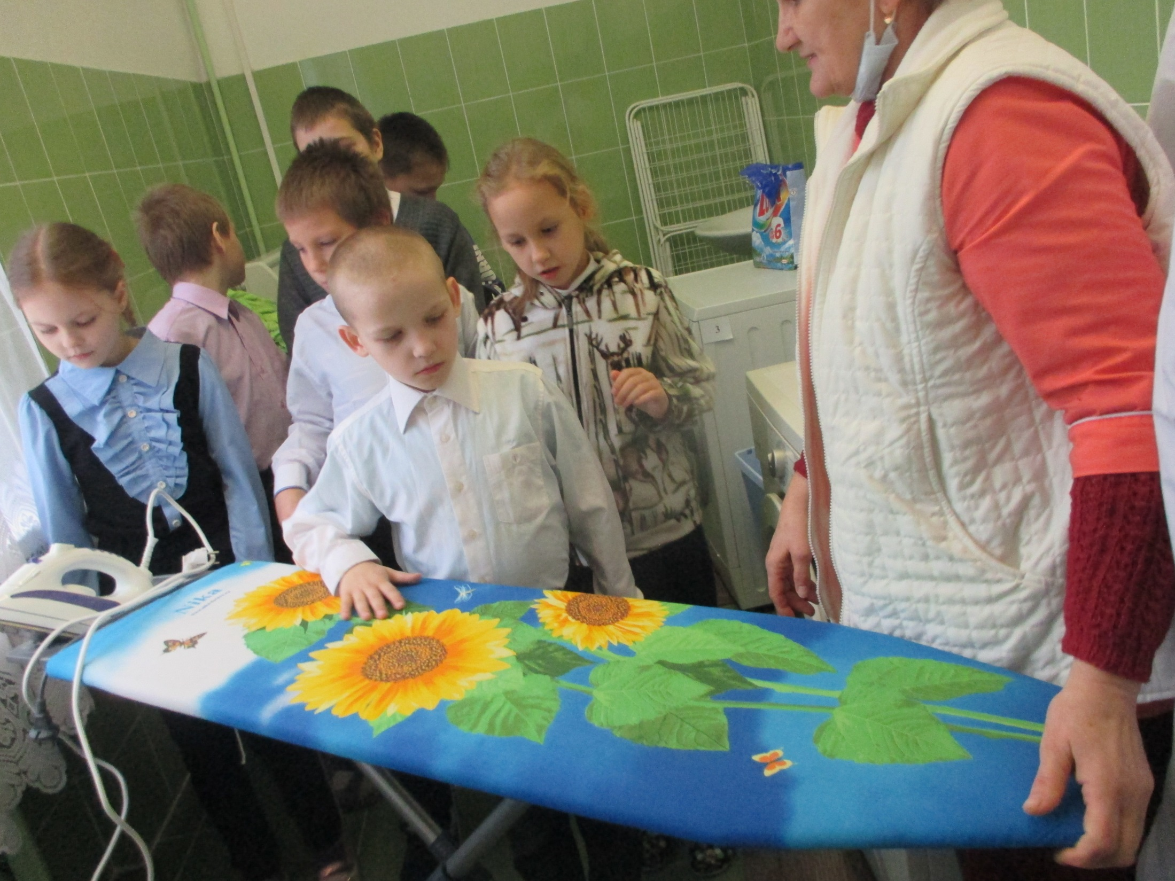
Гладильная доска

Slide 8
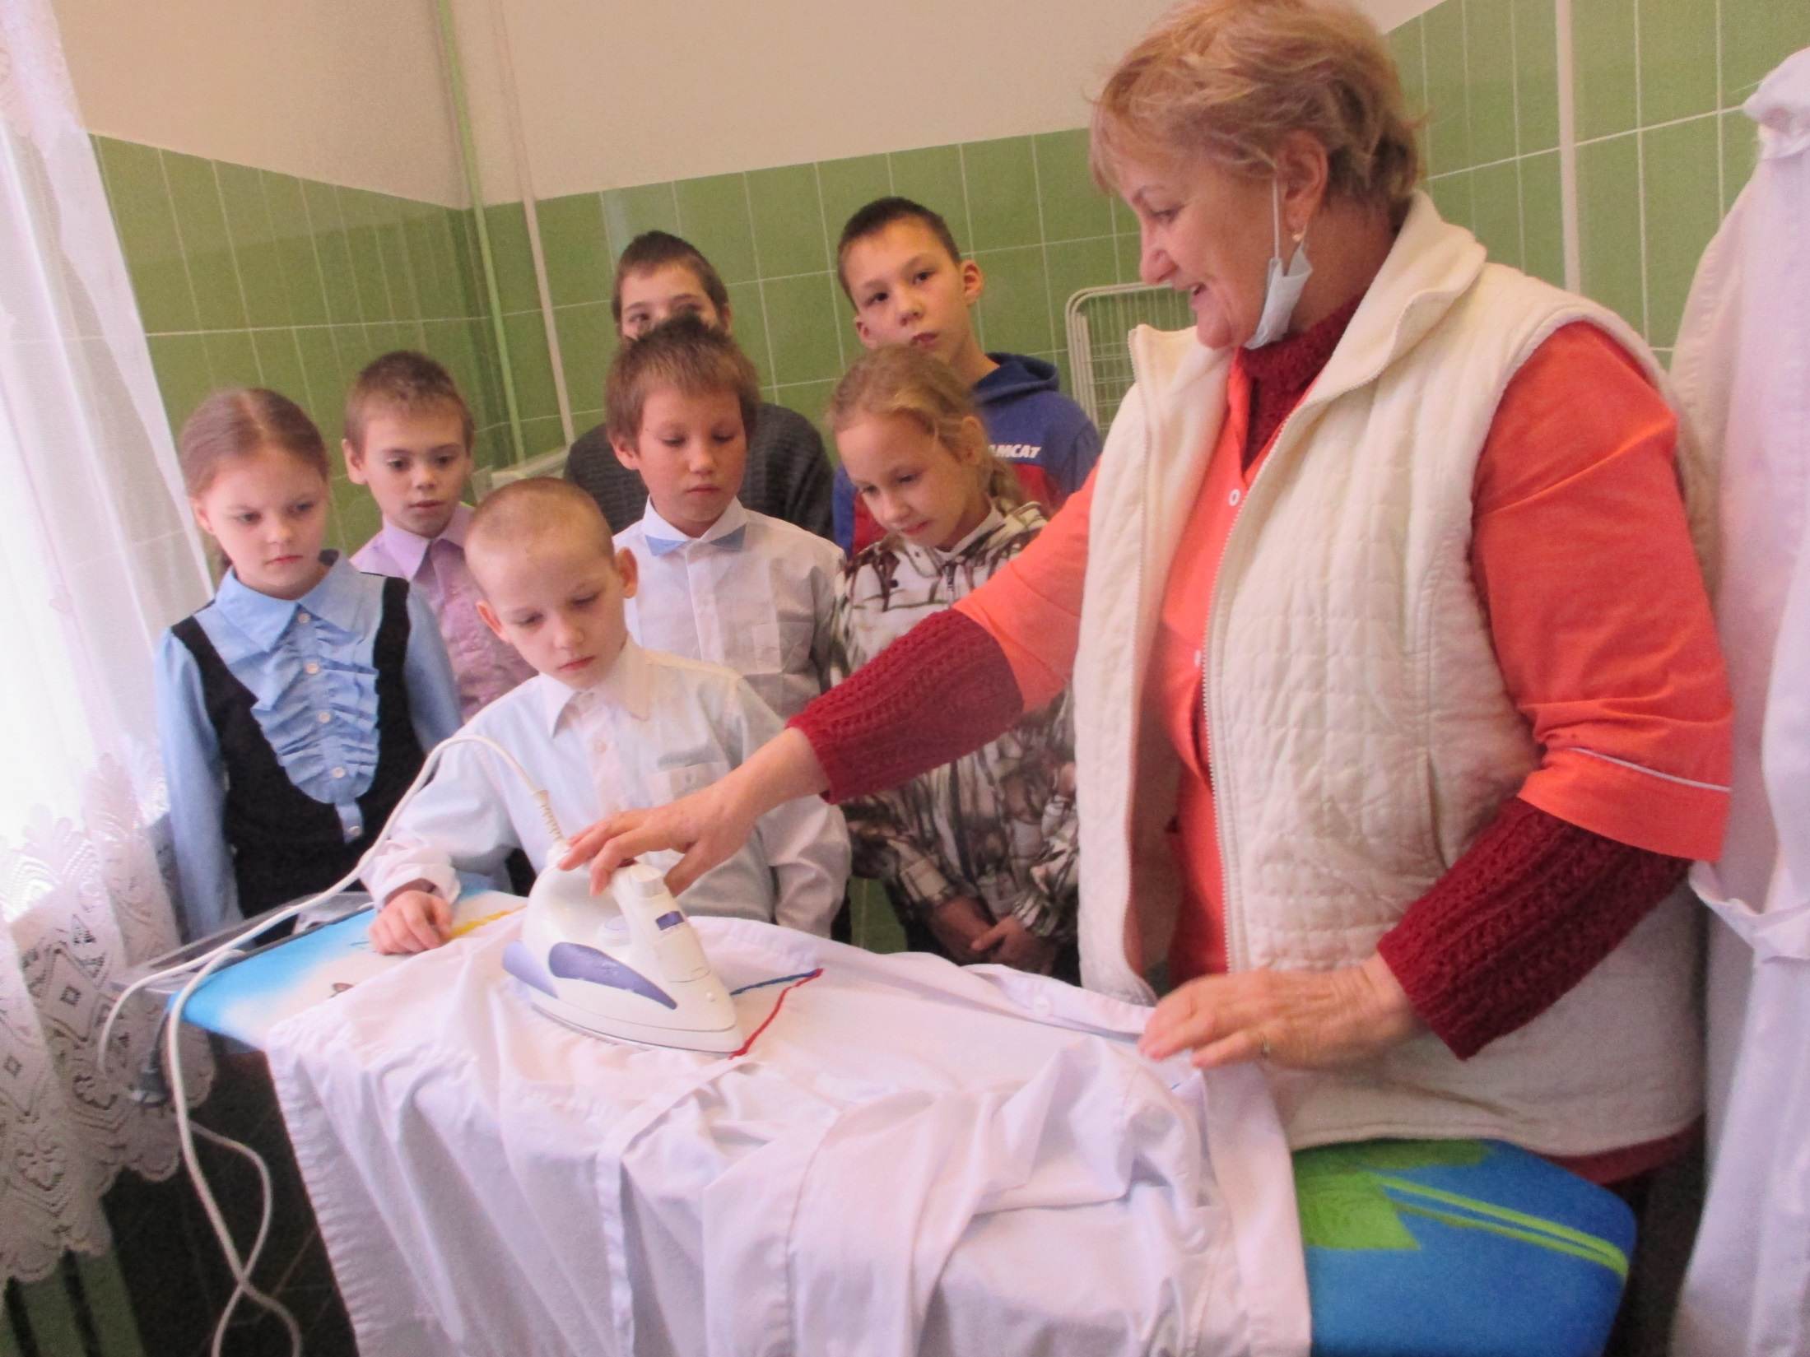
УТЮГОМ ГЛАДИМ БЕЛЬЁ

Slide 9
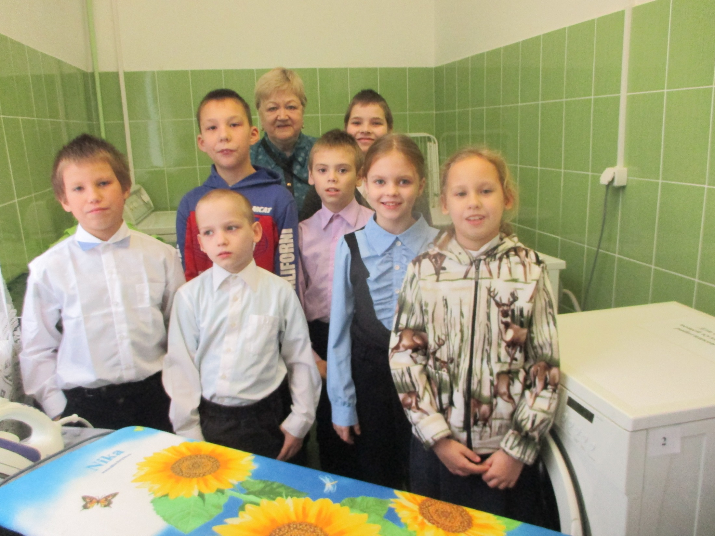

Slide 10
СПАСИБО ЗА ВНИМАНИЕ!

